Slide 1



SMART CAR FOLLOW SIGNS
PROJECT
ศุุภเมธจันัทร์ส์กุลุ
63050176
บุุญชูู เจิง
63050618
สาขาระบบสมองกลฝง ตััว

Slide 2

คํํา นําํ
ในป จจุุบันั เทคโนโลยียีานยนต์์ขับัเคลืื อนอััตโนมัติัิ (Autonomous Vehicles) ได้ร้ับัการพัฒันาอย่า่งก้้าวกระโดด และถูกูมองว่า่เปน ป จจัยัสําํคััญ ในการยกระดับัระบบขนส่ง่และโลจิสิติิกส์ใ์นอนาคต อย่า่งไรก็็ตาม การพัฒันารถยนต์์ไร้ค้นขับัขนาดจริงินน ัมีค่ี่าใช้จ้่า่ยและความเสีย งด้า้นความ
ปลอดภััยสูงู การสร้า้งระบบจําํลองเพื อทดสอบและพัฒันาอััลกอริทึิึมจึงึเปน แนวทางทีี จําํเปน
จากการศึึกษาและวิเิคราะห์ป์ ญหาทางวิศิวกรรม คณะผู้จ้ัดัทํําพบว่า่ระบบจําํลองทีี มีอียูู่ย่ังัคงมีขี้อ้จําํกััด โดยเฉพาะอย่า่งยิง ในส่ว่นของความสามารถใน
การ จดจําํและตอบสนองต่่อปา ยจราจร ได้อ้ย่า่งรวดเร็ว็และแม่น่ยําํ ซึ งเปน หัวัใจสําํคััญของการขับัเคลืื อนอััตโนมัติัิทีี ปลอดภััย
ดังันน ั คณะผู้จ้ัดัทํําจึงึได้จ้ัดัทํํา แบบรายงานทางเทคนิคิ โครงงาน "รถเดินิตามปา ยจราจร" ฉบับันีขึ น โดยมีวีัตัถุปุระสงค์์เพื อพัฒันาและสร้า้งรถ
จําํลองขนาดเล็็กทีี ใช้ร้ะบบสมองกลฝ งตััว (Embedded System) Raspberry Pi 5 และเทคนิคิการประมวลผลภาพขน ัสูงู YOLOv8 (Deep
Learning) ในการตรวจจับัปา ยจราจรและสัง การให้ร้ถปฏิิบัติัิตามได้อ้ย่า่งถูกูต้้องตามข้อ้กํําหนดทีี ตัง ัไว้
รายงานฉบับันีค รอบคลุมุรายละเอีียดตัง ัแต่่การวิเิคราะห์แ์ละกํําหนดทีี มาของป ญหา ทฤษฎีีพื นฐานทีี เกีี ยวข้อ้ง (การประมวลผลภาพและการควบคุมุ
ฮาร์ด์แวร์)์ การออกแบบและการพัฒันา ไปจนถึึงผลการทดสอบโครงงาน หวังัเปน อย่า่งยิง ว่า่รายงานฉบับันีจ ะเปน ประโยชน์แ์ละเปน แนวทางในการ
ศึึกษาเพื อพัฒันาเทคโนโลยีดี้า้นยานยนต์์ขับัเคลืื อนอััตโนมัติัิให้ม้ีปีระสิทิธิภิาพมากยิง ขึ นต่่อไป

Slide 3



ปญ หาและความสําํคััญ
1
ส่ว่นทีี
1
วัตัถุปุระสงค์์และขอบเขต
2

Slide 4
ป ญหาและความสําํคััญ
ลัักษณะและทีี มาของปญ หาทางวิศิวกรรม การพัฒันาระบบขนส่ง่ในยุุคป จจุุบันัมีคีวามจําํเปน ต้้องพึ งพา เทคโนโลยียีานยนต์์ขับัเคลืื อนอััตโนมัติัิมากขึ น หากการพัฒันาเหล่่านีห ยุุด
ชะงัักจะส่ง่ ผลกระทบให้เ้ กิิดความล่่าช้า้ และนําํ ไปสู่ค่ วามสูญู
เสียี ทางเศรษฐกิิจจากการขนส่ง่ ทีี ขาดประสิทิ ธิภิ าพได้
ปญ หาหลัักทางวิศิวกรรม
ค่่าใช้จ้่า่ยและความเสีย งสูงู : การพัฒันารถยนต์์ไร้ค้นขับัขนาดจริงิมีค่ี่าใช้จ้่า่ยสูงูมาก และมีคีวามเสีย งด้า้นความปลอดภััยอย่า่งยิง
ข้อ้จําํกััดของระบบจําํลองทีี มีอียูู่ ่: จากการสืบืค้้นข้อ้มููลและการศึึกษาพบว่า่ระบบจําํลองขนาดเล็็กทีี มีอียูู่ใ่นป จจุุบันัยังัไม่ส่ามารถแก้้ไข
ป ญหาได้อ้ ย่า่ งสมบููรณ์โ์ ดยเฉพาะในส่ว่ นของการจดจําํ และตอบสนองต่่อปา ยจราจรซึ ง ถืือเปน หัวั ใจสําํ คััญของการขับั เคลืื อนอััตโนมัติัิ
ความสําํ คััญของโครงงาน
เปา หมาย : พัฒันารถจําํลองขนาดเล็็กให้ม้ีปีระสิทิธิภิาพในการจดจําํและปฏิิบัติัิตามปา ยจราจรให้ด้ีทีีี สุดุทีี จะทํําได้
ประโยชน์ที์ี คาดหวังั: รถจําํลองสามารถตอบสนองต่่อคํําสัง ให้ไ้ด้ดี้ีทีี สุดุทีี จะทํําได้ ้เพื อใช้เ้ปน เครื องมือืทีี สําํคััญในการพัฒันาต่่อไป

Slide 5
วัตถุประสงค์์และขอบเขต
วัตั
ถุปุ
ระสงค์์
พัฒนาระบบการจดจําํปา ยจราจร : เพื อให้ร้ถจําํลองสามารถตรวจจับัและแยกแยะปา ยจราจรหลัักทีี กํําหนดไว้ ได้แ้ก่่ ปา ยหยุุด (Stop), ปา ยเลีี ยวขวา (Right), ปา ยเลีี ยวซ้า้ย (Left) และปา ยเดินิหน้า้ (Forward) พัฒันาระบบควบคุมุตััวรถและมอเตอร์ ์: เพื อพัฒันาระบบทีี สามารถควบคุมุการทํํางานของตััวรถและมอเตอร์ใ์ห้เ้ปน ไปตามคํําสัง ทีี ได้
รับัจากการประมวลผลของระบบ
พัฒันารถให้้เคลืื อนไหวตามปา ยจราจร : เพื อให้ร้ถจําํลองสามารถประมวลผลภาพจากกล้้อง, ตรวจจับัปา ยจราจร, และสัง การให้ร้ถ
เคลืื อนทีี หรือืหยุุดตามความหมายของปา ยจราจรทีี ตรวจพบ
ขอบเขต
ความสามารถในการเดิินตามปา ย : รถจําํลองต้้องสามารถเดินิตามปา ยจราจรทีี กํําหนดไว้ไ้ด้
ความสามารถในการ detect ปา ย : กล้้องต้้องสามารถตรวจจับัปา ยได้ทุ้กุปา ย

Slide 6
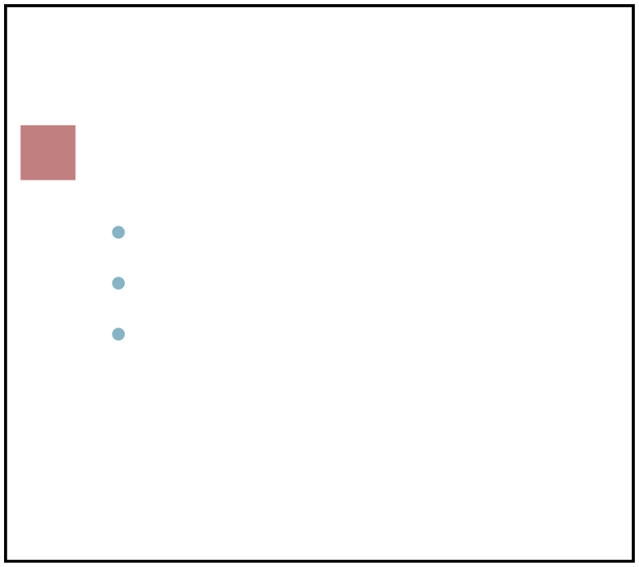
1
อุุปกรณ์ที์ี สําํคััญของโครงงาน
ส่ว่นทีี
2
main control board motor driver board Vision & AI
2

Slide 7

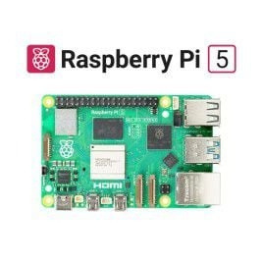
main control board
Raspberry pi 5
บอร์ด์นีถู กูเลืือกใช้เ้หนือืกว่า่บอร์ด์ทางเลืือกอืื น เช่น่ Open MV และ Arduino เนื องจากมีพีลัังประมวลผล Deep Learning สูงูทีี สามารถรันัไลบรารี ีYOLOv8 ได้้อย่า่งมีปีระสิทิธิภิาพทีี สุดุ
Raspberry Pi 5 เปน คอมพิวิเตอร์ข์นาดเล็็ก
(Single-Board Computer) ทีี สามารถรองรับัการ
ทํํางานแบบ Multitasking ได้้พร้อ้มกัันหลายส่ว่น ทัง ั
การรับัวิดิีโีอสตรีมีจากกล้้อง, การรันัโมเดล AI, และการ
สัง งานมอเตอร์ ์ ซึ ง จําํ เปน สําํ หรับั งานทีี ต้้องมีกี ารตอบ
สนองแบบเรียีลไทม์ ์จึงึเปน ทางเลืือกในการทํําโครงงาน
มากกว่า่ บอร์ด์ อืื นๆ

Slide 8
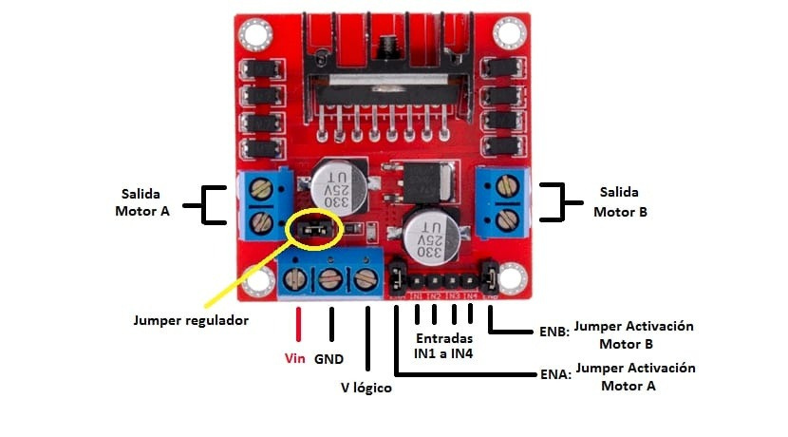
motor driver board
L298N
ถูกูใช้เ้พื อทํําหน้า้ทีี เปน สะพาน (Bridge) ในการขยาย กระแสไฟฟา จากบอร์ด์ Raspberry Pi ไปยังัมอเตอร์
กระแสตรง (DC Motor)
โมดูลูนีร องรับัการควบคุมุทิิศทางและความเร็ว็ของ มอเตอร์
์2
ตััว โดยควบคุมุ ทิิศทาง ผ่า่นขา GPIO และ
ควบคุมุความเร็ว็ ผ่า่นสัญัญาณ PWM (Pulse
Width Modulation)
มีรีาคาไม่แ่พงและหาซื อง่่าย ใช้ง้านสะดวกกว่า่โมดูลูขับั เคลืื อนตััวอืื นมากกว่า่จึงึเหมาะในการเอามาทํําโครงงาน มากทีี สุดุ

Slide 9



และ
การควบคุมุความเร็ว็ด้้วย
PWM
ควบคุมุทิิศทาง
GPIO
การควบคุมุความเร็ว็ด้้วย
PWM
การควบคุมุทิิศทางด้้วย
GPIO
Pulse Width Modulation (PWM)
คืือเทคนิคิ
GeneralPurpose Input/Output(GPIO)
ทีี ใช้ใ้นการสร้า้งสัญัญาณดิจิิทัิัลทีี มีคีวามกว้า้งของ พัลัส์
เปน ขาทีี ใช้ใ้นการควบคุมุสถานะดิจิิทัิัล เปด
ปด หรือื
(
/
์(DutyCycle)
ทีี ปรับัเปลีี ยนได้เพื อจําํลอง
้
0/1)
ถูกูใช้เ้พื อกํําหนด ทิิศทาง เดินิหน้า้ถอยหลััง
สัญัญาณแอนะล็็อก ในโครงงานนี
(
/
/
PWM
ถูกูใช้เ้พื อควบคุมุความเร็ว็รอบ
)
์
เลีี ยว ของมอเตอร์โดยการตัง ัค่่าขาควบคุมุอิินพุุต
ของมอเตอร์โดยการปรับัค่่า
ทีี ขา
ของโมดูลู
์
DutyCycle
(In1,In2,In3,In4)
L298N
ENA/ENB ของโมดูลู
L298N

Slide 10
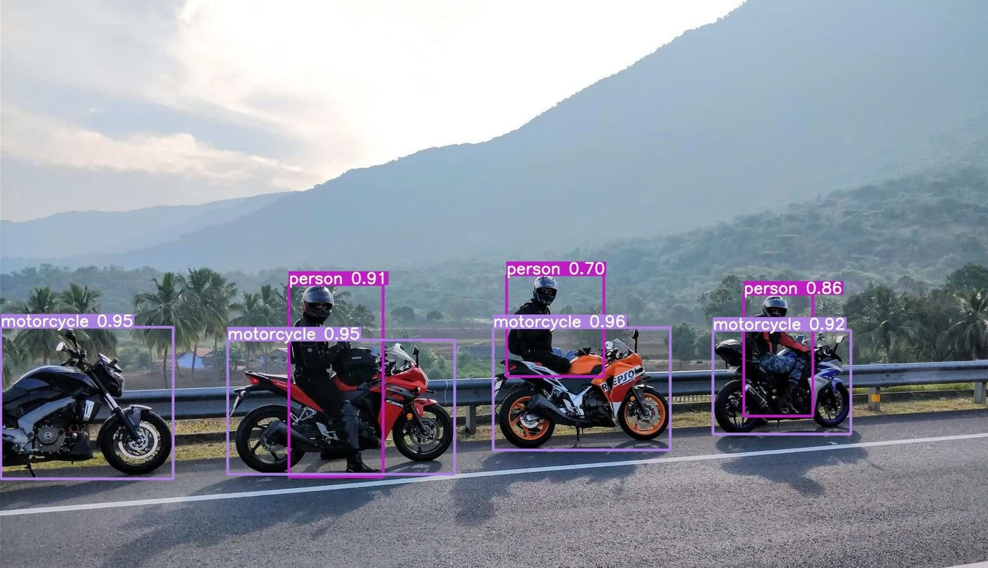
Vision & AI
YOLOv8
เปน
Single-StageDetector ซึ งหมายความว่า่
สามารถตรวจจับั (Detect) และจัดัประเภท (Classify) วัตัถุไุด้พ้ร้อ้มกัันในการประมวลผลเพียีง ครง ัเดียีว
เหตุผุลในการใช้ ้YOLOv8 มีคีวามเร็ว็ในการอนุมุาน
(Inference Speed) ทีี สูงูมาก เมื อเทีียบกัับโมเดล
อืื นๆ จึงึเหมาะสําํหรับัโครงงานทีี ต้้องการการตััดสินิใจ
แบบ Real-time ในการขับัเคลืื อนรถจําํลองตามปา ย
จราจร

Slide 11



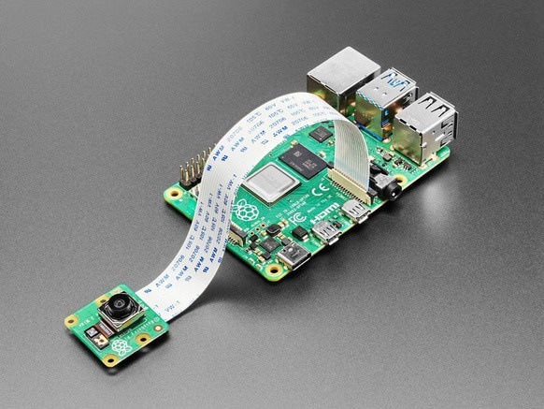
การเลืือกใช้กล้้อง
Pi Camera Module
ข้อ้ดีีหลััก
ถูกู เลืือกใช้เ้ ปน อุุปกรณ์ห์ ลัักเนื อ งจากเชื อ มต่่อ
ผ่า่นพอร์ต์ CSI (Camera Serial Interface) โดยตรงกัับ Raspberry Pi
ประสิทิ ธิภิ าพ
การเชื อมต่่อแบบ CSI ทํําให้ม้ีกีารรับัส่ง่ข้อ้มููล ภาพทีี รวดเร็ว็ มากและมีคี วามหน่ว่ งตํํ าทีี สุดุ ทํําให้ ลดภาระของ CPU ในการประมวลผลวิดิีโีอสตรีมี และช่ว่ ยให้ท้ รัพั ยากรส่ว่ นใหญ่ถู่ กู นําํ ไปใช้ใ้ นการ รันัโมเดล AI ได้อ้ย่า่งเต็็มทีี

Slide 12

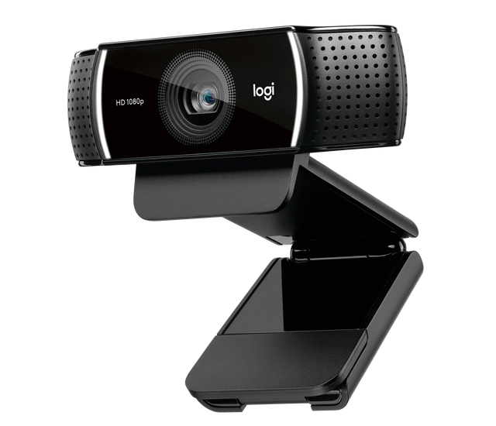
การเลืือกใช้กล้้อง
Webcam module ( USB interface )
ข้อ้จําํกััด
แม้ ้Webcam จะมีคีวามยืดืหยุุ่น่สูงูในการใช้ งาน แต่่การเชื อมต่่อผ่า่นพอร์ต์ USB มักัทํําให้ เกิิดความหน่ว่ง (Latency) ในการรับัส่ง่ข้อ้มููล ทีี สูงู กว่า่ มาก
ผลกระทบ
ความหน่ว่ งทีี เพิม ขึ น ส่ง่ ผลให้ค้ วามเร็ว็ ในการ
อนุมุาน (Inference Speed) ของระบบโดย
รวมช้า้ลง ซึ งอาจทํําให้ก้ารตััดสินิใจของรถไม่เ่ปน
แบบเรียีลไทม์ ์(Real-time) และเกิิดความผิดิ
พลาดในการตอบสนองต่่อปา ยจราจรได้สู้ งู มาก
ข้อ้ดีีหลััก
หาซอ ์ง่่าย ต่่อใช้ง้านง่่ายไม่ต้่้องตัง ัค่่าอะไรมาก

Slide 13

Input
1
Pi Camera Module
ความหน่วงตํํ าแล้้วส่ง่ต่่อไปยังั
ทํําการจับัภาพวิดีิีโอสตรีมีด้้วย
Raspberry Pi 5
การทํํางานร่ว่มกัันของ
Vision & AI
Processing
2 2
Raspberry Pi 5
ใช้พ้ลัังประมวลผลเพื อรันัโมเดล
YOLOv8
ในการวิเิคราะห์์ภาพทีี ได้้รับั
1

Slide 14

Output
3
จะส่ง่ผลลััพธ์อ์อกมาในรููปของ ID ปา ยจราจร
YOLOv8 (เช่น่ ID 0 = Stop, ID 1 = Left)
และ พิกัิัด ของปา ย
การทํํางานร่ว่มกัันของ
Vision & AI
4 2
Decision Making
ระบบจะใช้ ้ID ปา ยทีี ตรวจจับัได้้นีี เปน คํําสัง เพื อส่ง่ต่่อ ไปยังัส่ว่นควบคุมุฮาร์ด์แวร์ ์(Motor Control) เพื อ สัง ให้้รถเคลืื อนทีี ตามคํําสัง นน ั ๆ ต่่อไป
1

Slide 15
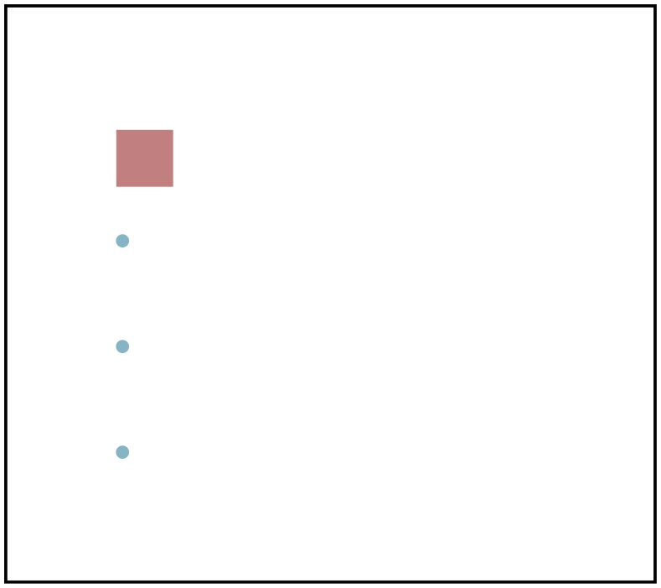
1
Hardware
ส่ว่นทีี
บทบาทและการควบคุมุของ แต่่ละอุุปกรณ์ การเชื อมต่่อขา
3
2
GPIO
ระหว่า่ง
และ
Raspberry pi Movement Logic
L298N

Slide 16

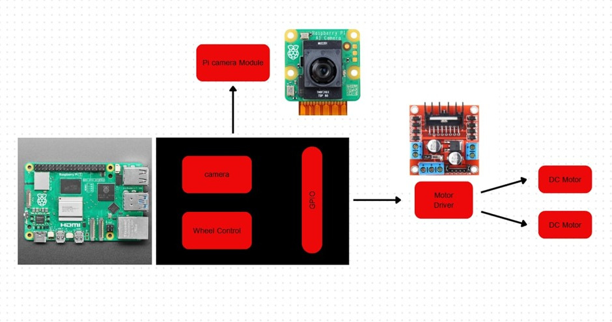

Slide 17

บทบาทและการควบคุมุของแต่่ละอุุปกรณ์
องค์์ประกอบ
บทบาท
การควบคุมุ
หน่ว่ยประมวลผล, ควบคุมุ
GPIO/PWM รันั YOLO
Raspberry Pi
ส่ว่นควบคุมุทัง ัหมด
Pi Camera Module
เซนเซอร์ร์ับัภาพ
(Vision Input)
Picamera2
แปลงสัญัญาณลอจิกิจาก
RPi
เปน
Motor Driver
IN1-IN4
และ
ENA/ENB
กํําลัังขับัมอเตอร์
ควบคุมุขา
DC Motors
ล้้อขับัเคลืื อน
รับักํําลัังจาก
Motor Driver

Slide 18


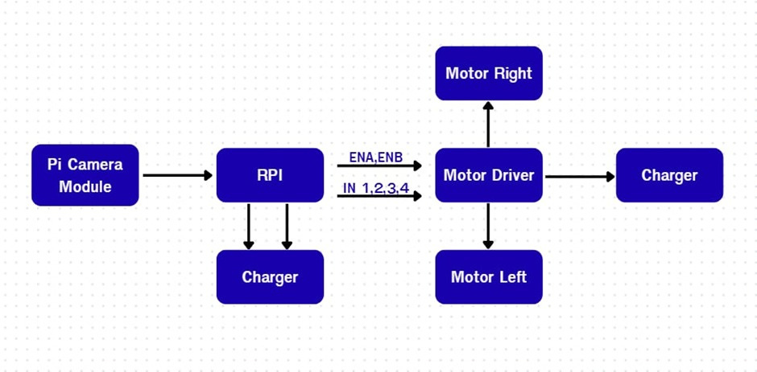

หมายเลข
GPIO 18
หน้า้ ทีี ควบคุมุ
ความเร็ว็
กํําหนด
ทิิศทาง 1
กํําหนด
ทิิศทาง 2
ควบคุมุ
ความเร็ว็
กํําหนด
ทิิศทาง 1
กํําหนด
ทิิศทาง 2
ประเภท สัญัญาณ
PWM Output
Digital
Output
Digital
Output
PWM
Output
Digital
Output
Digital
Output
ขาในโค้้ด
ENA
IN1
17
IN2
27
การเชื อมต่่อขา GPIO ระหว่า่ง
ENB
19
Raspberry pi และ L298N
IN3
22
IN4
23

Slide 19

Movement Logic
การเคลืื อนทีี
Motor A (17, 27)
Motor B (22, 23)
การควบคุมุความเร็ว็
(PWM)
เดินิหน้า้
IN1=LOW, IN2=HIGH
(ทิิศทาง -1)
IN1=HIGH, IN2=LOW
(ทิิศทาง +1)
IN1=HIGH, IN2=LOW
(ทิิศทาง +1)
IN1=LOW, IN2=HIGH
(ทิิศทาง -1)
IN3=HIGH, IN4=LOW
(ทิิศทาง +1)
IN3=LOW, IN4=HIGH
(ทิิศทาง -1)
IN3=HIGH, IN4=LOW
(ทิิศทาง +1)
IN3=LOW, IN4=HIGH
(ทิิศทาง -1)
ENA, ENB = SPEED_FWD
ถอยหลััง
ENA, ENB = speed
เลีี ยวซ้า้ย
(Pivot)
ENA, ENB = SPEED_TURN
เลีี ยวขวา
(Pivot)
ENA, ENB = SPEED_TURN
หยุุด
(Brake)
IN1=HIGH, IN2=HIGH
IN3=HIGH, IN4=HIGH
ENA, ENB = 0

Slide 20
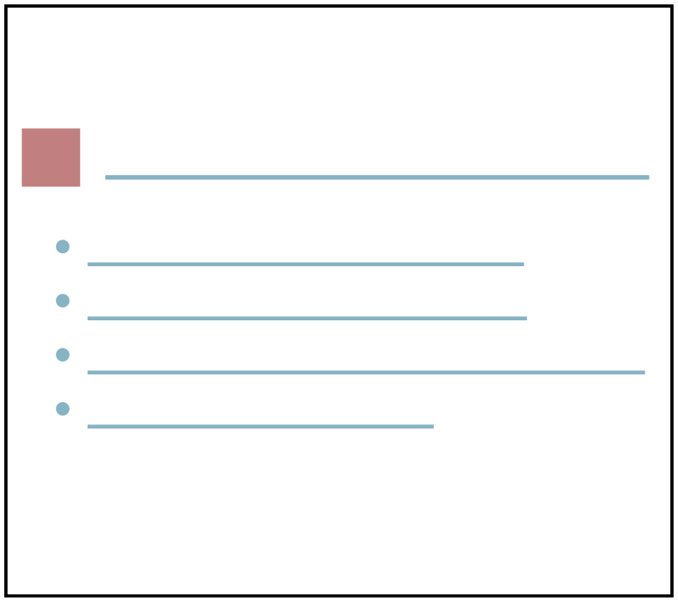
1
โค้้ดโปรแกรม (
ใช้
้PIcam )
ส่ว่นทีี
4
Motor Control & Setup Camera & YOLO Setup MainLoop&Navigation Logic Code check YOLO
2

Slide 21
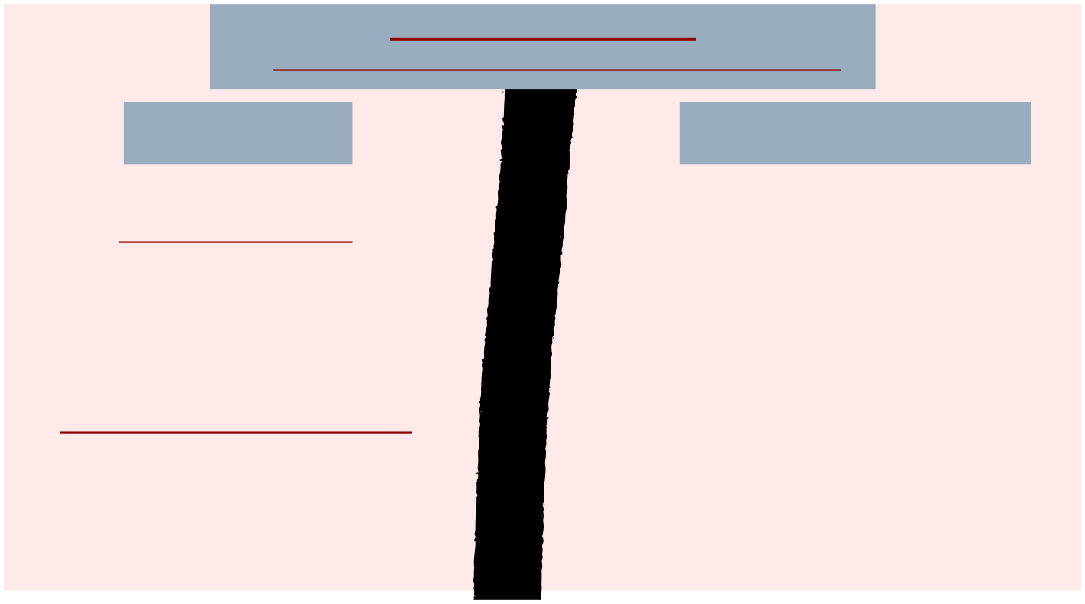
โค้้ดของโปรแกรม (
ใช้
้PIcam )
โค้้ดควบคุมุมอเตอร์แ์ละ
GPIO (MotorControl & Setup)
กลุ่มโค้้ด
หน้า้ทีี หลััก
นําํเข้า้ไลบรารี
ีRPi.GPIO,time, atexit และกํําหนด
การนําํเข้า้และกํําหนดขา/ค่่าคงทีี
ตััวแปรสําํคััญ เช่น่ หมายเลขขา
GPIO (IN1-IN4, ENA,
ENB), ความถีี
PWM(PWM_FREQ), และค่่า
พารามิเิตอร์ก์ารขับัขี
(SPEED_FWD, TURN_DUR,
COMMAND_HOLD)
setup()
เตรียีมพร้อ้ม
GPIO(
โหมด BCM, Output)
และเริม ต้้นสัญัญาณ
PWM
เพื อควบคุมุความเร็ว็
ฟง ก์์ชันั
setup()
และ
_safe_shutdown()
_safe_shutdown()
รับัประกัันว่า่มอเตอร์จ์ะหยุุดและ
GPIO
จะถูกูทํําความสะอาดทุกุครง ัทีี โปรแกรมสิน สุดุ
(
ช่ว่ยปอ งกัันความเสียีหาย)

Slide 22
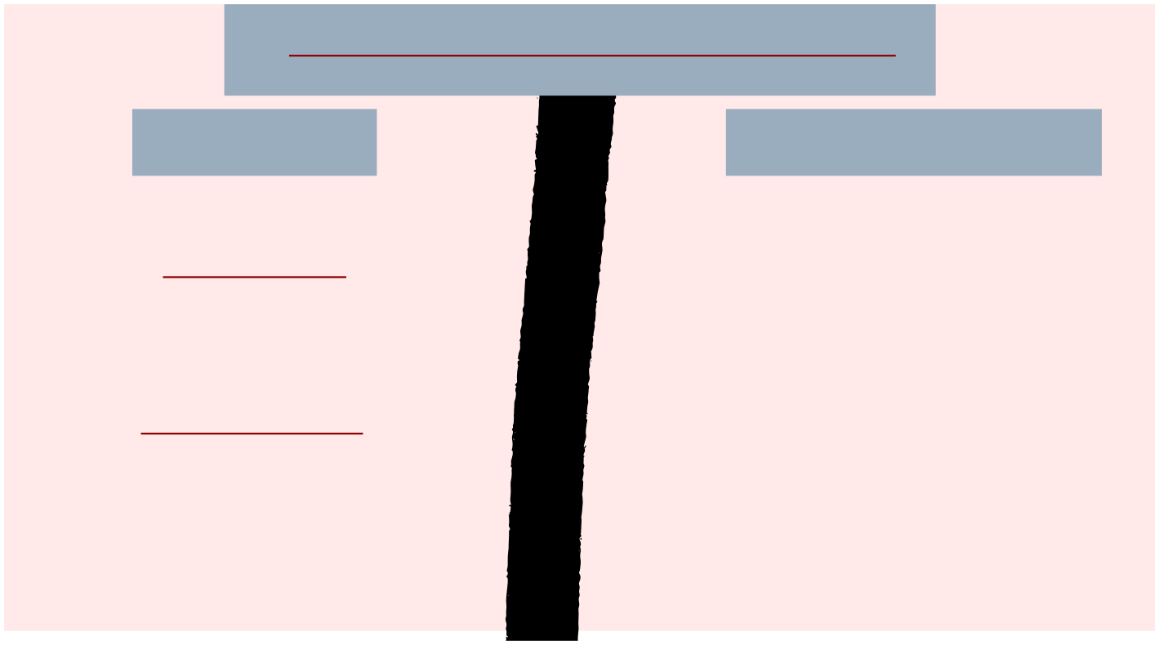
โค้้ดควบคุมุมอเตอร์แ์ละ
GPIO (Motor Control & Setup)
กลุ่มโค้้ด
หน้า้ทีี หลััก
ได้แ้ก่่ _drive_motor_a()
และ
ฟง ก์์ชันัขับัเคลืื อนรวมๆ
_drive_motor_b() ทิิศทาง (HIGH/LOW
ซึ งเปน กลไกหลัักในการเปลีี ยน
บนขา
IN)
และปรับัความเร็ว็
(Duty Cycle ของ PWM)
ของมอเตอร์แ์ต่่ละตััว
ฟง ก์์ชันัขับัเคลืื อนลงละเอีียด
ได้แ้ก่่ forward(), backward(), left(), right(),
stop() เปน คํําสัง สําํเร็จ็รูปูทีี ใช้ต้รรกะของมอเตอร์ ์A
และ
และ
B ร่ว่มกัันเพื อสร้า้งการเคลืื อนทีี ทีี ซับัซ้อ้นขึ น

Slide 23
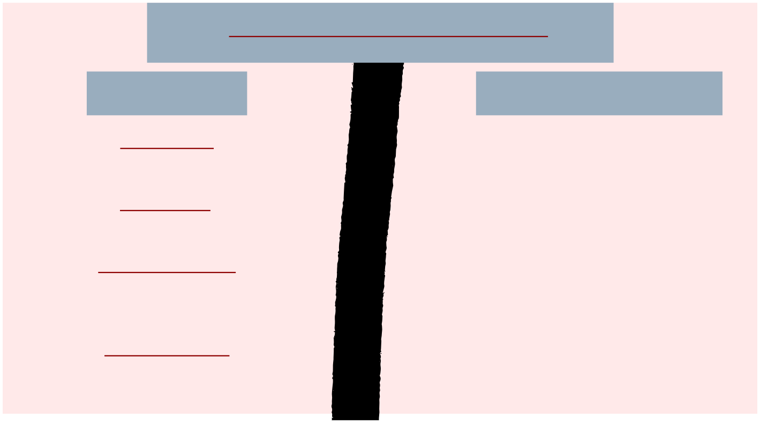
โค้้ดตัั งค่่า
Vision (Camera & YOLO Setup)
หน้า้ทีี หลััก
กลุ่มโค้้ด
นําํเข้า้ไลบรารีทีีี เกีี ยวข้อ้งกัับการประมวลผลภาพและ
AI
การนําํเข้า้
Vision
ได้แ้ก่่
ultralytics.YOLO, picamera2, cv2,
และ
torch
จัดัการการรับัพารามิเิตอร์จ์ากภายนอก เช่น่ ชื อไฟล์์ โมเดล , ความละเอีียดกล้้อง, เฟรมเรต (--fps), และค่่า ความเชื อมัน ตํํ าสุดุ (--conf)
โหลดไฟล์์โมเดลทีี ฝ กมาแล้้ว (YOLO(args.model))
และตัง ัค่่าอุุปกรณ์ที์ี ใช้ป้ระมวลผล (CPU หรือื GPU) มี
การรันั Warmup เพื อเตรียีมโมเดลให้ทํ้ํางานได้เ้ร็ว็ขึ น
เมื อเข้า้ลูปูหลััก
ตัง ัค่่ากล้้องตามความละเอีียดและเฟรมเรตทีี กํําหนด
(video_config) และเริม การทํํางานของกล้้องเพื อ
เตรียี มพร้อ้ มรับั ภาพวิดิี โี อแบบเรียี ลไทม์
parse_args()
การเตรียีม
YOLO Model
การตัง ัค่่า
Picamera2

Slide 24
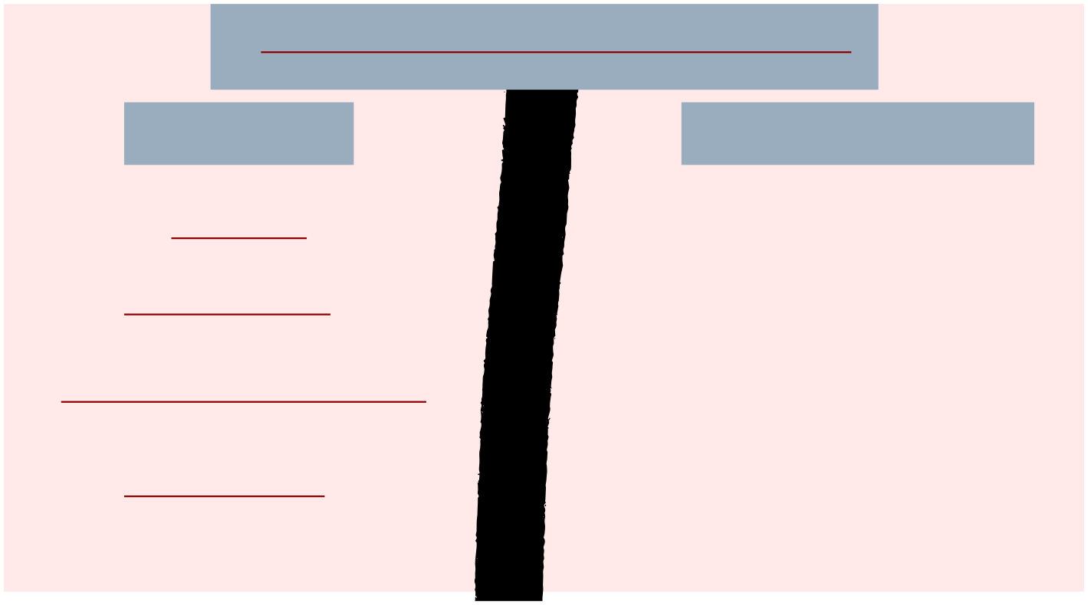
โค้้ดลูปูและการตััดสินิใจ
(Main Loop & Navigation Logic)
หน้า้ทีี หลััก
กลุ่มโค้้ด
ฟง ก์์ชันั main() เริม ต้้นด้ว้ยการสัง
forward(SPEED_FWD) ให้ร้ถเคลืื อนทีี ทัันทีี จากนน ั
เข้า้สู่ลู่ปู while True เพื อทํํางานอย่า่งต่่อเนื อง
การเริม ต้้นลูปูหลััก
ในแต่่ละรอบลูปู จะมีกีาร จับัภาพ ล่่าสุดุจากกล้้อง และทํําการ YOLO
Detection (model()) ตามรอบทีี กํําหนด (args.skip) เพื อ
การจับัภาพและ
Inference
ค้้นหาปา ยหรือื วัตั
ถุ
วิเิคราะห์ผ์ลลััพธ์จ์าก YOLO (Class ID) เพื อกํําหนด action_name
("stop", "left", "right", "go") กลุ่มโค้้ดนีมี ตีรรกะพิเิศษ สําํหรับัการ
ตรวจสอบ Class ID 2 (right) ซ ําด้ว้ย Conf. ตํํ า เพื อดูวู่า่ควรเปลีี ยน
ไปสัง Class ID 1 (left) แทนหรือืไม่
ตรรกะการตััดสินิใจ
(Action Determination)
ตรวจสอบว่า่คํําสัง ทีี ตััดสินิใจได้ถู้กูสัง ซ ําถีี เกิินไปหรือืไม่
(โดยใช้ ้COMMAND_HOLD) หากผ่า่นเงืื อนไข จะ
เรียีกใช้ฟ้ง ก์์ชันัมอเตอร์ที์ี เกีี ยวข้อ้ง:
การสัง งานมอเตอร์อั์ัจฉริยิะ

Slide 25
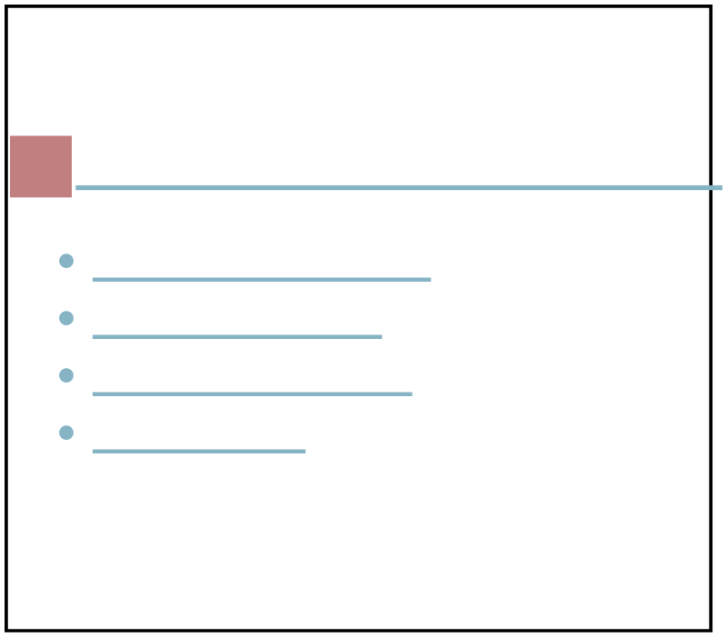
1
โค้้ดโปรแกรม (
ใช้
้Webcam )
ส่ว่นทีี
5
Setup & Imports Motor Control YOLO Inference Main Loop
2

Slide 26
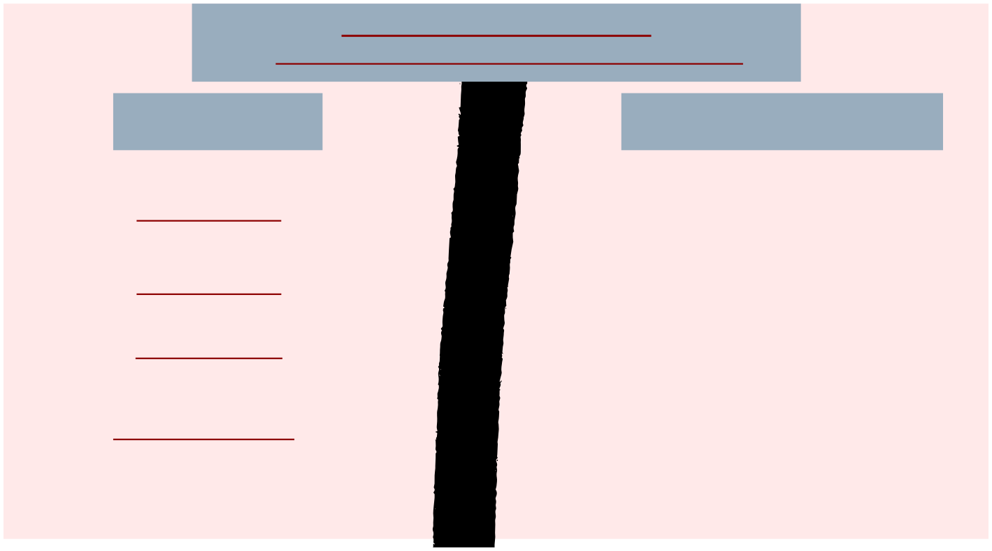
โค้้ดของโปรแกรม (
ใช้
้Webcam )
โค้้ดส่ว่นการตัั งค่่าและการนําํเข้า้
(Setup & Imports)
กลุ่มโค้้ด
หน้า้ทีี หลััก
เตรียีมเครื องมือืทีี ใช้ค้วบคุมุพินิ, จัดัการเวลา, ประมวล ผลภาพ, และใช้โ้มเดล AI
ส่ว่นการนําํเข้า้ไลบรารี
กํําหนดหมายเลขพินิสําํหรับัควบคุมุทิิศทาง (IN) และ
ความเร็ว็ (ENA/ENB) ของมอเตอร์
การกํําหนดพินิ
GPIO
ตัง ัค่่าความเร็ว็เริม ต้้น, ระยะเวลาเลีี ยวสัน , และเวลา หน่ว่ งคํําสัง ซ ํา เพื อ ปอ งกัันมอเตอร์ทํ์ํ างานหนักั
การปรับัพฤติิกรรมรถ
กํําหนดพารามิเิตอร์ที์ี รับัจากบรรทััดคํําสัง
เช่น่ ชื อ
(
การตัง ัค่่า
Argument/AI
โมเดล, ความละเอีียดกล้้อง และแมป
ของ
)
ClassID
AI ไปเปน ชื อคํําสัง
("stop", "go")

Slide 27
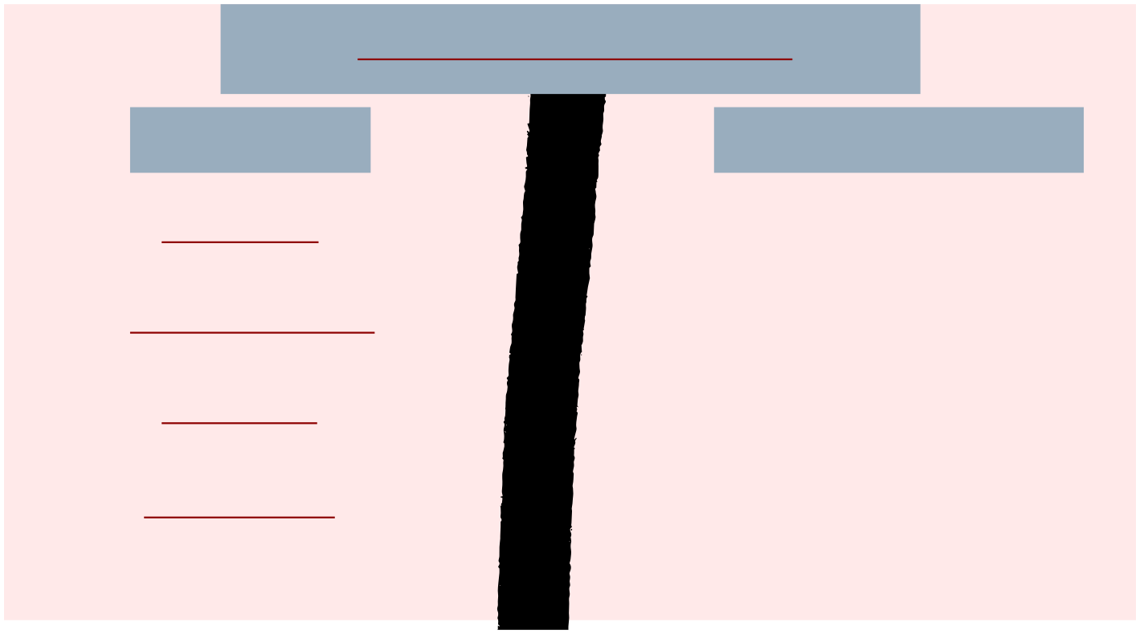
โค้้ดส่ว่นควบคุมุมอเตอร์
์(Motor Control)
กลุ่มโค้้ด
หน้า้ทีี หลััก
ตัง ัค่่าโหมด
GPIO,
กํําหนดพินิเปน เอาต์์พุุต เริม ต้้น
,
ฟง ก์์ชันัตัง ัค่่าเริม ต้้น
และลงทะเบียีนฟง ก์์ชันัปด ระบบ
PWM
(_safe_shutdown)
(HIGH/LOW
IN1-IN4)
ฟง ก์์ชันั ควบคุมุ มอเตอร์ร์ ะดับั ตํํ า
ควบคุมุทิิศทาง
บน
และ
ความเร็ว็
ของ
ของมอเตอร์ ์A
(DutyCycle
PWM)
และ
B
แยกกััน
คํําสัง การเคลืื อนทีี ทีี เรียี กใช้ฟ้
ง ก์์ชันั ควบคุมุ มอเตอร์
ฟง ก์์ชันัการเคลืื อนทีี
ระดับัตํํ า เพื อให้ร้ถ เดินิหน้า้, ถอยหลััง, หรือื เลีี ยวแบบ
Pivot (หมุุนอยูู่กั่ับทีี )
สัง หยุุดมอเตอร์ ์(Brake/ปล่่อยไหล) และรับัประกัันว่า่
พินิ GPIO ทัง ัหมดจะถูกูปล่่อย (GPIO.cleanup())
เมื อ โปรแกรมสิน สุดุ
ฟง ก์์ชันัหยุุดและปด ระบบ

Slide 28

โค้้ดส่ว่นการประมวลผล
AI (YOLO Inference)
กลุ่มโค้้ด
หน้า้ทีี หลััก
การโหลด
/Warmup
โมเดล
โหลดไฟล์์โมเดล
AI
และเตรียีมพร้อ้มสําํหรับัการประมวลผลจริงิ
การรับัภาพจากกล้้อง
เปด กล้้องและอ่่านเฟรมภาพทีีละเฟรมในลูปูหลััก
การทํํา
Inference
ส่ง่ภาพให้โ้มเดล
YOLO
ทํําการตรวจจับัปา ยจราจร
ตรรกะการเลืือกปา ย
ดึงึค่่าความเชื อมัน ทัง ัหมดทีี ตรวจพบ แล้้วเลืือก ปา ยทีี มีคีวาม เชื อมัน สูงูสุดุ เพื อกํําหนดเปน action_name

Slide 29

โค้้ดส่ว่นลูปูการทํํางานหลััก
(Main Loop)
กลุ่มโค้้ด
หน้า้ทีี หลััก
ทํําซ ํา ขน ั ตอนทัง ั หมดของการรับั ภาพ, ประมวลผล, และสัง การมอเตอร์
ลูปู ไม่ส่ิ น สุดุ
ตรวจสอบว่า่ควรข้า้มการประมวลผล AI ในเฟรมป จจุุบันัหรือืไม่
(เพื อลดภาระ CPU)
การจัดัการ
Skip Frame
ตรวจสอบว่า่ คํําสัง ล่่าสุดุ ซ ํา กัับคํําสัง ป จจุุบันั หรือื ไม่ ่ ถ้้าซ ํา และยังั ไม่พ่้
เวลาหน่ว่ง (COMMAND_HOLD) จะคงสถานะคํําสัง เดิมิไว้
สัง การเคลืื อนทีี จริงิตาม action_name ทีี ได้จ้าก AI (เช่น่
ถ้้าเปน "left" ให้เ้ลีี ยวสัน ๆ แล้้วกลัับมาเดินิหน้า้ต่่อ)
แสดงภาพจากกล้้อง พร้อ้ม Bounding Box
และคํําสัง ป จจุุบันั (ถ้้าเปด โหมด --show)
น้
การปอ งกัันคํําสัง ซ ํา
การสัง มอเตอร์ต์ามปา ย
การแสดงผล

Slide 30
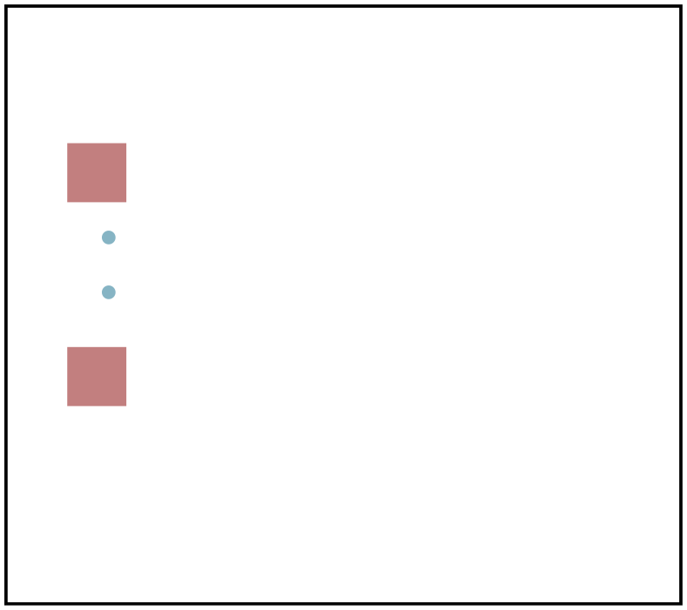
1
การทํํา
Autorun
Python
เตรียีมไฟล์์
ส่ว่นทีี
6
ตัั งค่่า
Autorunด้้วยsystemd
2
เปรียีบเทีียบ
code
2

Slide 31

การทํํา
Autorun
1 เตรียีมไฟล์์
ขน ั ตอน
วิธิีทํีํา
เพิม Shebang
การเพิม บรรทััดพิเิศษทีี อยูู่บ่นสุดุของไฟล์์ เพื อบอกระบบปฏิิบัติัิการว่า่ควรใช้โ้ปรแกรม
แปลภาษาตััวใดในการรันัไฟล์์นน ั
เข้า้ Terminal ใช้คํ้ําสัง nano เพื อเปด ไฟล์์ใส่คํ่ําสัง
#!/usr/bin/env python3 เพิม บนบรรทััดแรกสุดุของ
โค้้ดรถเดินิเดินิตามปา ยหรือืโค้้ดทีี จะทํํา Autorun แล้้วกดออก
ตัั งค่่าสิทิธิใ ห้้ไฟล์์รันัได้้ เปน การบอกระบบว่า่ ไฟล์์นีเ ปน ไฟล์์ทีี สามารถเรียีกใช้ง้านได้
ใช้คํ้ําสัง เปลีี ยนโหมด chmod เพื อเพิม สิทิธิแ ละ +x เปน การ เพิม ไฟล์์ทีี จะทํํา Autorun ตามด้ว้ย พาธของไฟล์์ทีี จะทํํา ทัง ัหมดทํําใน Terminal

Slide 32

การทํํา
Autorun
2
ตัั งค่่า
Autorun
ด้้วย
systemd
ระบบจััดการดููแลให้้โปรแกรมเริิม ต้้นทํํางานอย่่างถููกต้้องในลํําดัับเวลาทีีเ หมาะสม และดููแลให้้ ทํํางานต่่อไปเรืือ ย ๆ หากเกิิดข้้อผิิดพลาด
ขน ั ตอน
วิธิีทํีํา
สร้า้งไฟล์์ sudo nano ตัง ัค่่า ชื อ yolo-motor.service
ขึ นมา ไฟล์์นีจ ะอยูู่ใ่นไดเรกทอรี ี/etc/systemd/system/ ซึ งเปน ทีี เก็็บไฟล์์ Service ของระบบ systemd
สร้า้ง
Service File
เพิม ชุุดคํําสัง และคํําอธิบิายในรูปูแบบข้อ้ความ ทีี ใช้ส้ําํหรับั
กํําหนดวิธิีกีารทํํางานของโปรแกรมให้แ้ก่่ระบบจัดัการ Service
ใส่ ่3 คํําสัง 1 โหลด Service ใหม่ ่2 เปด ใช้ง้านให้ร้ันัอััตโนมัติัิเมื อบููต
3 เริม Service ทัันทีี เพื อทดสอบ
ใส่เ่นื อหาลง
Service File
เปด ใช้ง้านและเริม
Service
ตรวจสอบว่า่ทํํางานถูกูต้้องหรือืไม่ด่้ว้ยคํําสัง sudo systemctl
status yolo-motor.service ถ้้าเห็น็สถานะ Active: active
(running) แสดงว่า่สําํเร็จ็ ทํําการรีบูีูตด้ว้ยคํําสัง sudo reboot
ตรวจสอบสถานะ และ รีบูีูตเพื อทดสอบ
Autorun

Slide 33
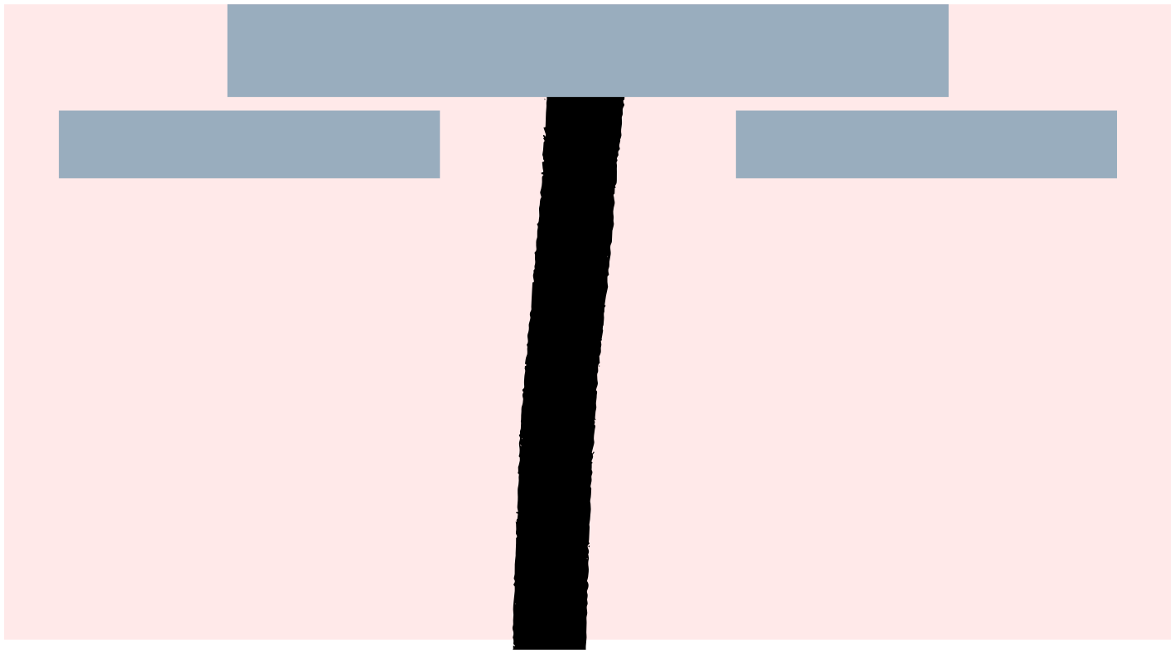
เปรียีบเทีียบ
code
Webcam camera
Pi camera
ใช้ไ้ด้กั้ับกล้้องทััว ไป หาซื อง่่ายติิดตัง ัง่่าย เพราะ cv2 เปน ไลบรารีมีาตรฐาน แต่่มี ีความหน่่วงสูงู มี การดึงึ CPU มาใช้ใ้นการสตรีมีรับัภาพ จึงึทํําให้ร้ันั YOLO ได้ไ้ม่เ่ต็็มทีี
เปน ไลบรารี ีofficial ของ Raspberry
Pi สําํหรับักล้้องรุ่น่ใหม่ ่ประสิทิธิภิาพสูงู กว่า่และมีคีวามหน่ว่ง (Latency) ตํํ ากว่า่ Webcam เยอะมาก ติิดตัง ัยากและต้้อง
ใช้ไ้ลบรารีเีฉพาะของ Picamera2
ไม่ม่ีตีรรกะอะไรเลย เจอปา ยไหนเลีี ยวทัันทีี จึงึมี ข้อ้ดีคืีือทํํางานไวแต่่ข้อ้เสียีคืือผิดิพลาดเยอะ มาก
มีตีรรกะพิเิศษในการแยกแยะปา ย โดยเฉพาะ ปา ยทีี คล้้ายกัันเช่น่ ปา ยเลีี ยวขวาและเลีี ยวซ้า้ย ทํําให้ทํ้ํางานช้า้ลง แต่่แม่น่ยําํมากกว่า่

Slide 34
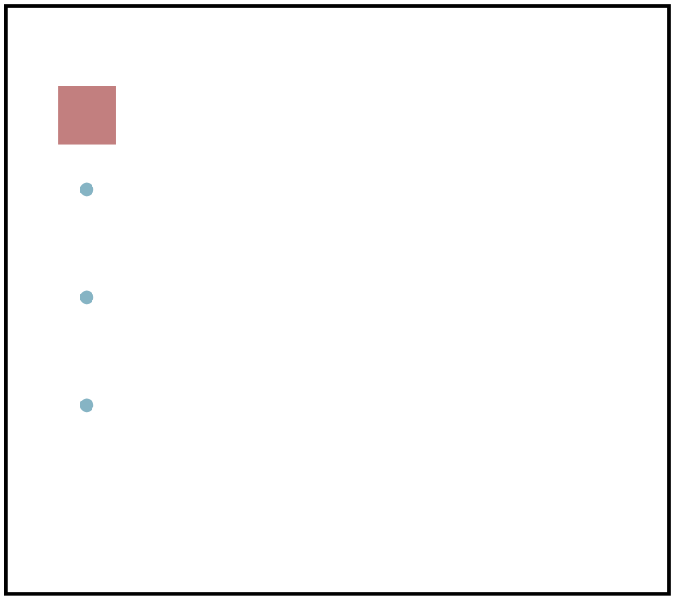
1
ผลการทดสอบ
ผลการทดสอบสัง งานมอเตอร์ โดยตรง ผลการทดสอบการตอบสนองของ รถต่่อปา ยจราจร ผลการทดสอบสถานการณ์ก์าร เคลืื อนทีี โดยรวม
ส่ว่นทีี
7
2

Slide 35


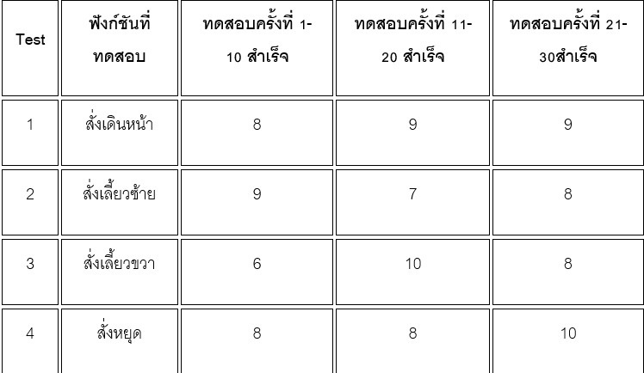

Unit test
ผลการทดสอบสัง งานมอเตอร์โ์ดยตรง

Slide 36

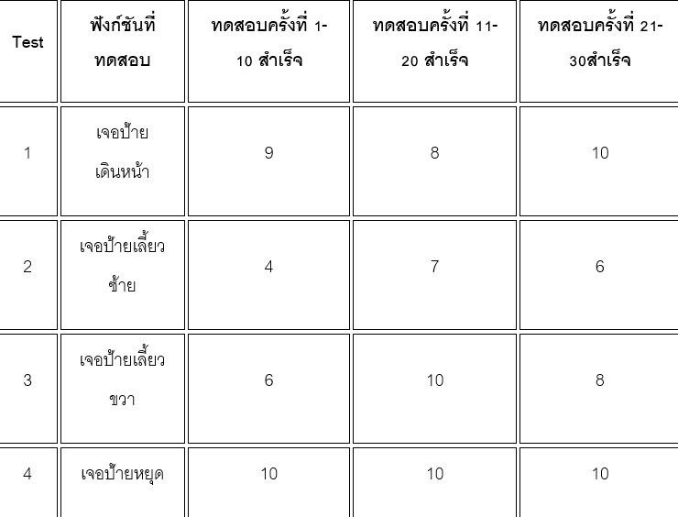
Unit test
ผลการทดสอบการตอบสนองของรถต่่อปา ยจราจร

Slide 37

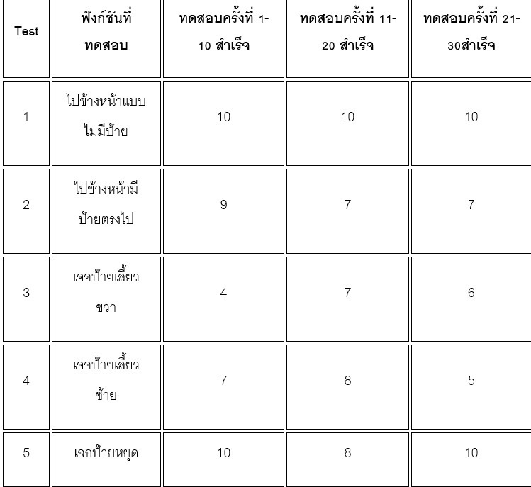
Systems test
ผลการทดสอบสถานการณ์ก์ารเคลืื อนทีี โดยรวม

Slide 38


THANK YOU

